Slide 1
Agrochemie – 3. cvičení

Slide 2
Sestavování chemických rovnic
aR1 + bR2 → cP1 + dP2
R – Reaktanty
P – Produkty
R a P – reakční složky
a, b, c, d – stechiometrické koeficienty (počet molekul, molů)

Slide 3
1. Rovnice beze změn oxidačních čísel
1.1. Neutralizační
kyselina + hydroxid → sůl + voda

Slide 4
1. Rovnice beze změn oxidačních čísel
1.1. Neutralizační
Reaguje hydroxid vápenatý s kyselinou dusičnou za vzniku dusičnanu vápenatého a vody
Pravidla vyčíslování
1. Kationty
2. Centrální atomy kyselin
3. Vodíky a kyslíky
Ca(OH)₂
HNO₃
Ca(NO₃)₂
H₂0

Slide 5
1. Rovnice beze změn oxidačních čísel
1.1. Neutralizační
Reaguje hydroxid železitý s kyselinou siřičitou za vzniku siřičitanu železitého a vody
Pravidla vyčíslování
1. kationty
2. Centrální atomy kyselin
3. Vodíky a kyslíky
Fe(OH)₃
H₂SO₃
Fe₂(SO₃)₃
H₂0

Slide 6
1. Rovnice beze změn oxidačních čísel
1.2. Reakce mezi solemi a kyselinami
Reaguje uhličitan draselný s kyselinou fluorovodíkovou za vzniku kyseliny uhličité a fluoridu draselného
Pravidla vyčíslování
1. Kationty
2. Centrální atomy kyselin
3. Vodíky a kyslíky
K₂CO₃
HF
H₂CO₃
KF

Slide 7
1. Rovnice beze změn oxidačních čísel
1.3. Reakce mezi solemi a kyselinami
Reaguje tetraboritan sodný s kyselinou chlorovodíkovou a vodou za vzniku kyseliny trihydrogenborité chloridu sodného
Na₂B₄O₇
HCl
Pravidla vyčíslování
1. Kationty
2. Centrální atomy kyselin
3. Vodíky a kyslíky
H₂O
H₃BO₃
NaCl

Slide 8
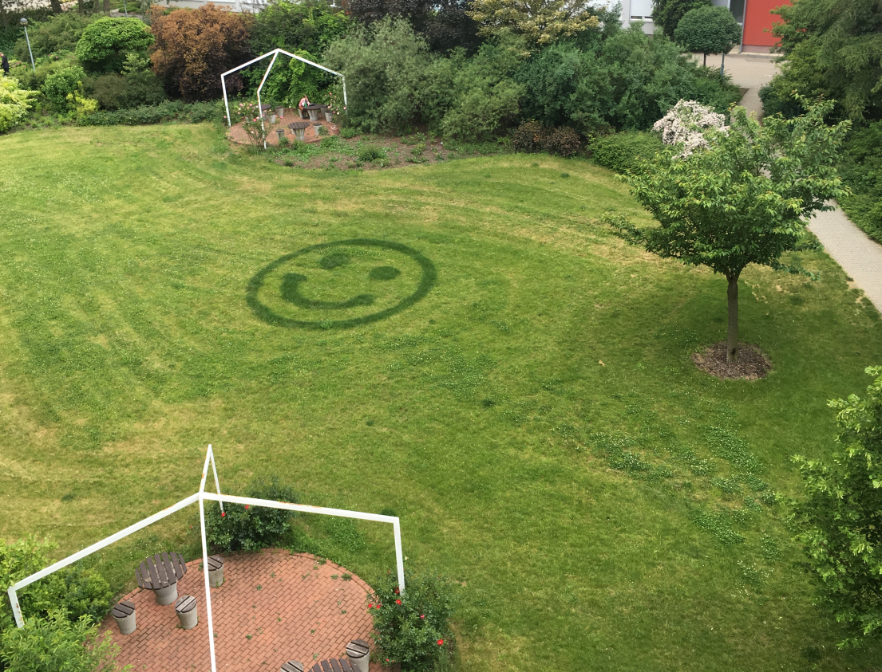
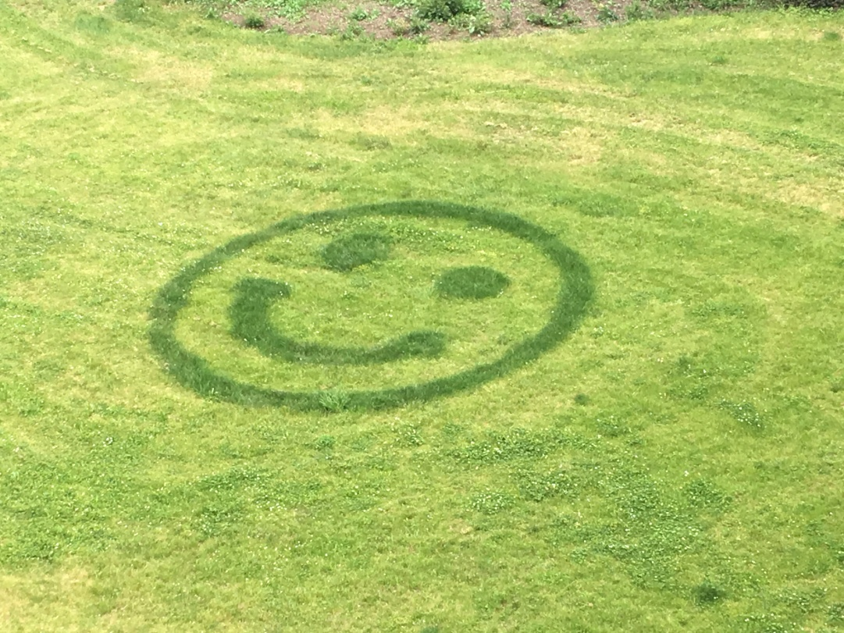
1. Rovnice beze změn oxidačních čísel
1.4. Reakce mezi dvěma solemi
Reaguje dusičnan vápenatý s chloridem draselným za vzniku dusičnanu draselného a chloridu vápenatého
Pravidla vyčíslování
1. Centrální atomy kyselin
2. Kationty
3. Vodíky a kyslíky
Ca(NO₃)₂
KCl
KNO₃
CaCl₂

Slide 9
1. Rovnice beze změn oxidačních čísel
1.4. Další
Reaguje síran hlinitý s hydroxidem sodným za vzniku hydroxidu hlinitého a síranu sodného
Pravidla vyčíslování
1. Centrální atomy kyselin
2. Kationty
3. Vodíky a kyslíky
Al₂(SO₄)₃
NaOH
Al(OH)₃
AlOH₃
Na₂SO₄

Slide 10
2. Rovnice se změnou oxidačních čísel = redoxní
2.1. Teorie
Oxidace – ztráta elektronů, zvýšení ox. čísla: S⁰ – 5e⁻ → S^{+V}
Redukce – zvýšení počtu elektronů, snížení ox.: č. S⁰ + 2e⁻→ S^{-II}
Pravidla vyčíslování

Slide 11
2. Rovnice se změnou oxidačních čísel = redoxní
2.1. Běžné oxidačně redukční reakce
Reaguje arsen s kyselinou dusičnou a vodou za vzniku kyseliny trihydrogenarseničné a oxidu dusnatého
As + HNO₃ + H₂O → H₃AsO₄ + NO
Pravidla vyčíslování
As + HNO₃ + H₂O → H₃AsO₄ + NO
Pravidla vyčíslování

Slide 12
2. Rovnice se změnou oxidačních čísel = redoxní
2.1. Běžné oxidačně redukční reakce
Reaguje síra s kyselinou dusičnou za vzniku kyseliny sírové, oxidu dusičitého a vody
S + HN O₃ → H₂S O₄ + N O₂ + H₂O
Vyčíslení:
S + HN O₃ → H₂S O₄ + N O₂ + H₂O
Vyčíslení

Slide 13
2. Rovnice se změnou oxidačních čísel = redoxní
2.1. Běžné oxidačně redukční reakce
Reaguje jód s kyselinou dusičnou za vzniku kyseliny jodičné a oxidu dusnatého a vody
I₂ + HN O₃ → HI O₃ + N O + H₂O
Vyčíslení
I₂ + HN O₃ → HI O₃ + N O + H₂O
Vyčíslení

Slide 14
2. Rovnice se změnou oxidačních čísel = redoxní
2.1. Běžné oxidačně redukční reakce
Reaguje manganistan draselný se síranem železnatým v prostředí kyseliny sírové za vzniku síranu manganatého, síranu železitého, síranu draselného a vody
KMnO₄ + FeSO₄ + H₂SO₄ → MnSO₄ + Fe₂(SO₄)₃ + K₂SO₄ + H₂O
Vyčíslení
KMnO₄ + FeSO₄ + H₂SO₄ → MnSO₄ + Fe₂(SO₄)₃ + K₂SO₄ + H₂O
Vyčíslení

Slide 15
2. Rovnice se změnou oxidačních čísel = redoxní
2.1. Běžné oxidačně redukční reakce
Reaguje oxid vanadičný s křemíkem a oxidem vápenatým za vzniku vanadu a křemičitanu vápenatého
V₂O₅ + Si + CaO → V + CaSiO₃
Vyčíslení
V₂O₅ + Si + CaO → V + CaSiO₃
Vyčíslení

Slide 16
2. Rovnice se změnou oxidačních čísel = redoxní
2.2. Disproporcionační reakce
Reaguje oxid chloričitý s hydroxidem sodným za vzniku chlorečnanu sodného chlornanu sodného a vody.
ClO₂ + NaOH → NaClO₃ + NaClO + H₂O
Vyčíslení
ClO₂ + NaOH → NaClO₃ + NaClO + H₂O
Vyčíslení

Slide 17
2. Rovnice se změnou oxidačních čísel = redoxní
2.3. Reakce s peroxidem
Reaguje hydroxid chromitý s peroxidem vodíku v prostředí hydroxidu draselného za vzniku chromanu draselného a vody
Cr(OH)₃ + H₂O₂ + KOH→ K₂CrO₄ + H₂O
Vyčíslení
3Cr(OH)₃ + 2H₂O₂ + 4KOH→ 2K₂CrO₄ + 8H₂O
Vyčíslení – Na cvičení bylo vyčísleno správně, až na vodu. Vodu v tomto případě vyčíslit také nakonec jako vždy.

Slide 18
2. Rovnice se změnou oxidačních čísel = redoxní
2.1. Běžné oxidačně redukční reakce
Reaguje jodid draselný s dichromanem draselným v prostředí kyseliny sírové za vzniku jódu, síranu chromitého, síranu draselného a vody
KI + K₂Cr₂O₇ + H₂SO₄ → I₂ + Cr₂(SO₄)₃ + K₂SO₄ + H₂O
Vyčíslení:
Oxidace Jód → -1 → 0 – změna o 1 elektron (mění se jeden atom)→ 1 6
Redukce Cr₂ → +6 → +3 – změna o 3 elektrony (mění se 2 atomy) → 3x2= 6 1
Vyčíslení oxidačně redukčního procesu (na pravé straně bude jódu 6 a u chromu 1):
6KI + 1K₂Cr₂O₇ + H₂SO₄ → 3I₂ + 1Cr₂(SO₄)₃ + K₂SO₄ + H₂O
Konečné vyčíslení (1. Kationty, 2. Centrální atom kyseliny, 3. Vodíky, kyslíky):
6KI + 1K₂Cr₂O₇ + 7H₂SO₄ → 3I₂ + 1Cr₂(SO₄)₃ + 4K₂SO₄ + 7H₂O

Slide 19
Agrochemie
TAbule
Vedle TAbule

